Slide 1


Mi Deporte Movil
Andres Rubiolo
Orlando Arteaga

Slide 2

Motivación

Slide 3

Proyecto

Slide 4
Entregables
Informe del proyecto

Slide 5
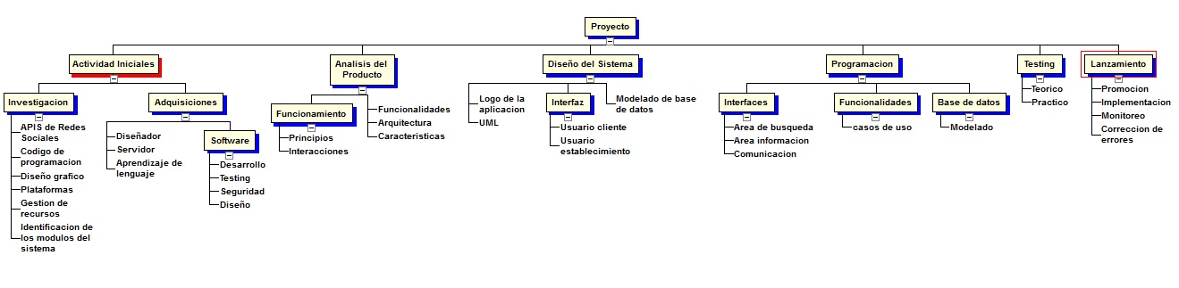
Work Breakdown Structure

Slide 6
Entregables
2. Plantilla de interfaz del sistema.

Slide 7
Entregables
3. Modelado de UML para software.
4. Modelado de base de datos.
5. Creación de base de datos.

Slide 8
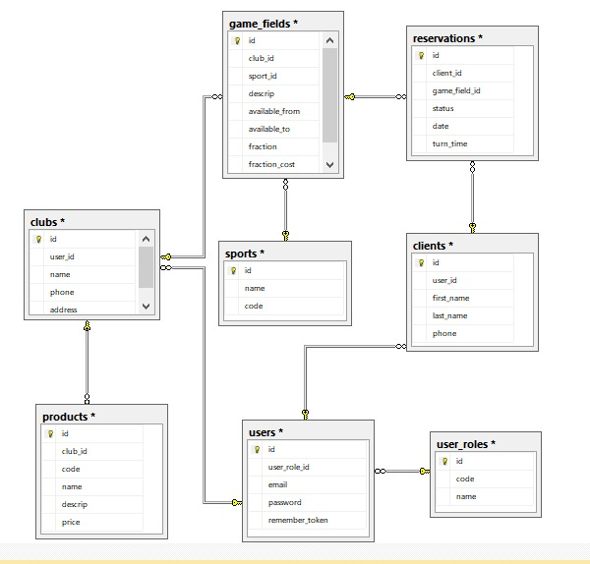
Modelo de Base de Datos

Slide 9
Entregables
6. Beta del sistema con funcionalidad principal, para la versión desktop (MDM v1.0).
7. Beta del sistema con funcionalidades secundarias, para la versión desktop (MDM v1.1).

Slide 10
Entregables
8. Beta de aplicacion movil. (MDM v 2.0)

Slide 11
Entregables
9. Testing teórico.
10. Lanzamiento de versión oficial.
11. Testing práctico.
12. Revisión de beta.
13. Lanzamiento del producto, promoción.
14. Cierre del proyecto.

Slide 12

Modelo de negocio
Porcentaje por reserva (5% del total).
Anuncios de eventos, productos o servicios.
Promoción de canchas.

Slide 13
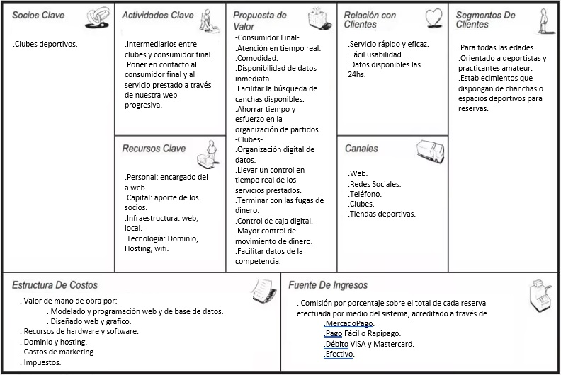
Modelo de negocio

Slide 14

Visión a futuro
Gimnasios
Centros de alimentación y nutrición
Centros de bienestar y salud

